Slide 1

Aile İçi Şiddet ve Akran Zorbalığı
Simay Baygın
Selin Sıla Atalay

Slide 2
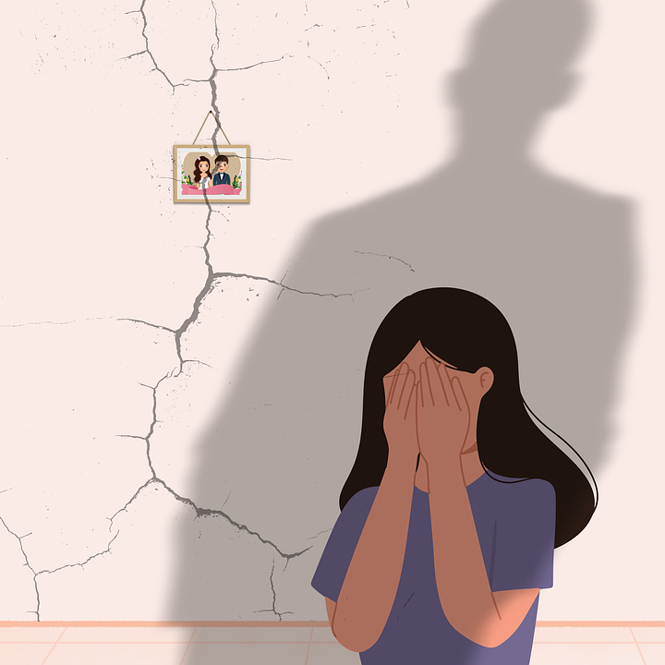
Aile İçi Şiddet ve Akran Zorbalığı Nedir ?
Simay Baygın
Selin Sıla Atalay
Aile, duygularımızın oluştuğu ilk sosyal ortamdır.
Çocuklara duygularını nasıl ifade edecekleri, nasıl düşünecekleri ve nasıl davranacakları doğrudan öğretilmez. Çocuklar bunları görerek öğrenir.
Eğer bir çocuk gerilimli sürtüşmelerin olduğu ve aile içinde fiziksel, psikolojik ya da sözel şiddete maruz kalıyorsa. Bu çocukların problemlerini öfke ve saldırganlıkla çözümlendiği görülmüştür.
Yapılan araştırmalarda aile üyeleri tarafından kendisine şiddet uygulanan öğrencilerde zorbalığa karışma oranının diğerlerinden önemli ölçüde daha fazla olduğunu; zorbalığa karışmayan öğrencilerin ise bu tarz problemler yaşamayan sağlıklı ailelere sahip oldukları ve öz kavram düzeylerinin yüksek olduğunu bulmuştur.

Slide 3

Biz Ne Yapabiliriz ?
Simay Baygın
Selin Sıla Atalay
Biz bu durumda farkındalık yaratabilmek için aile içi şiddet ve akran zorbalığını içeren bir animasyon yapmak istiyoruz. Bunu istememizin en büyük sebebi animasyonun birçok yerde sesli ve sessiz bir şekilde kullanabilme olanağı ve yaş grubu olarak okul çağındaki çocukların dikkatini çekmektir.

Slide 4
SWOT Analizi
Simay Baygın
Selin Sıla Atalay
Güçlü Yönler
Akılda Kalıcılık
Animasyon fikri ile konumuz hakkında dikkat çekme olanağımız artıyor.
Animasyon uzun yazılar gibi odak gerektiren bir yöntem değildir.
Kolay Erişilebilirlik
Animasyonumuzu toplu taşım araçlarında,toplu alanlardaki ekranlarda yayınlayarak veya
QR kod stickerları ile dikkat çekerek erişilebilir olmayı hedefliyoruz.
Uygulama Kolaylığı
Animasyonun bir kullanma süresi veya bakım ihtiyacı yok bu sebeple bir kez tasarlanan bir animasyon için
sürekli bir efor harcanmasına gerek yok.
Sürdürülebilirlik ve Devamlılık
Hedef kitleden gelen geri dönütler sonrasında animasyonun güncellenmesi veya
yeni senaryo yazılması oldukça basittir.

Slide 5
SWOT Analizi
Simay Baygın
Selin Sıla Atalay
Fırsatlar
Dernek Youtube hesabı,belediyelerin imkanları
Çağdaş yaşamı destekleme derneğinin Youtube hesabı ile animasyonumuzu yayınlarsak animasyona ulaşmak isteyen insanları dernek Youtube hesabına yönlendirebiliriz ve bu sayede Youtube hesabının da aktifliği artar.Belediylerin bizlere vereceği ekranlar (toplu taşımalardaki ekranlar vs.) ile çok daha geniş bir kitleye ulaşabileceğiz.
Satılabilirlik
Talep olması halinde animasyon yayınlanmak üzere satılabilir.
Animasyona Olan İlgi
Animasyon endüstrisi teknolojinin de desteği ile gelişmeye devam ediyor.

Slide 6
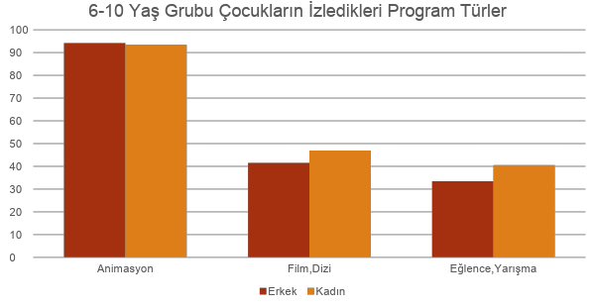
İstatistikler
Simay Baygın
Selin Sıla Atalay

Slide 7
SWOT Analizi
Simay Baygın
Selin Sıla Atalay
Zayıf Yönler
Hedef Kitleye Ulaşamama Riski
Öncelikli hedef kitlemiz aile içi şiddete maruz kalan ve akran zorbalığı yapan gençlerdir.QR kod ile bu kitlenin hedefini çekebileceğimizi düşünüyoruz.Bu kitlenin ardından hedefimiz aile içi şiddete sebep olan aile bireyleri ve zorbalığa maruz kalan gençler.Toplu taşıma araçlarındaki ekranlar ile bu kitlenin ilgisini çekmeyi planlıyoruz.
Tehlikeler
Sponsor
İlk adımda projemizin masrafları (Animasyon ve matbaa) ve yayınlanma süreci için sponsorlara ulaşacağız.

Slide 8
İhtiyaç Listesi
Simay Baygın
Selin Sıla Atalay
Senaryo
Akılda kalıcılığı arttırmak ve insanların dikkatini çekebilmek için bir profesyonel senaristin yardımına ihtiyacımız var.
Seslendirme
Seslendirme ,animasyon karakterlerine kimlik kazandırma açısından çok önemlidir.Aynı zamanda akılda kalıcılığa da çok büyük etkisi var.
Prodüksiyon Hizmeti
Yazılan senaryonun animasyona dönüştürülmesi için bir animasyon yapım uzmanına ihtiyacımız var.
Matbaa Hizmeti
Stickerlarımızın basımı için matbaaya ihtiyacımız var.

Slide 9
Masraf Hesabı
Simay Baygın
Selin Sıla Atalay
Animasyon Hizmeti
~ 1500
Toplam
???
Matbaa Hizmeti
????

